Slide 1
Les Sociale Innovatie Met dank aan R&R Social Innovators
Voor de volledige presentatie:
https://www.slideshare.net/RandR_SocialInnovators/htrpres-2013v3-w

Slide 2
Sociale innovatie
“Een verzamelnaam voor hedendaagse initiatieven van mensen en organisaties gericht op innovatieve oplossingen voor maatschappelijke vraagstukken”

Slide 3
Sociale innovatie
Samenvattend:
Het is een ‘containerbegrip’
Het heeft altijd met mensen / maatschappij te maken
Het draait om vernieuwing en verbetering
Co-creatie is een vereiste

Slide 4
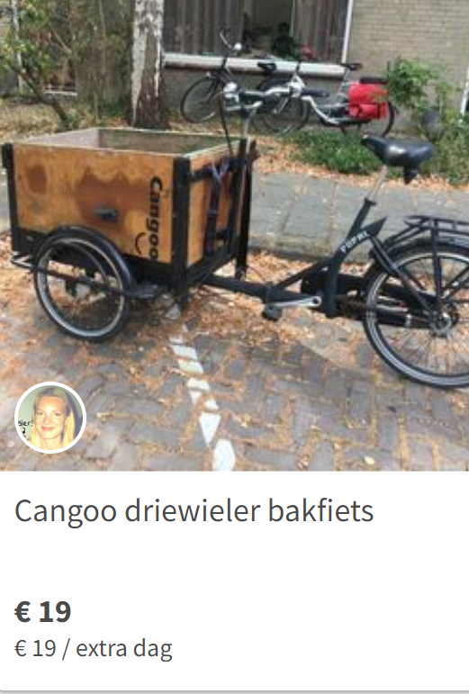
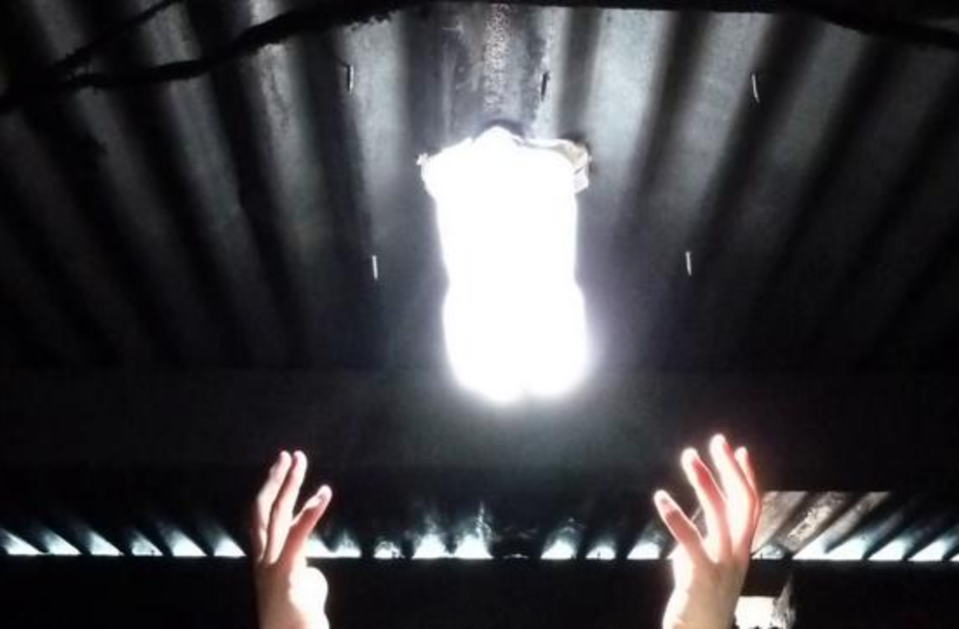
Voorbeelden van sociale innovatie

